Slide 1
Daten & Information 2
Wahrscheinlichkeit, Verteilungen und Konfidenz

Slide 2
Theorie
Deduktiv
Induktiv
Einzelfall

Slide 3
Überprüfbare aber noch nicht überprüfte Aussagen werden als Hypothesen bezeichnet!
Überprüfte Aussagen werden als Fakten bezeichnet!

Slide 4
Überprüfbare aber noch nicht überprüfte Aussagen werden als Hypothesen bezeichnet!
Überprüfte Aussagen werden als Fakten bezeichnet!

Slide 5
Welche Hypothese ist für die gegebenen Daten wahrscheinlicher?

Slide 6
Welche Hypothese ist für die gegebenen Daten wahrscheinlicher?

Slide 7
Verteilungen und Messungenauigkeit

Slide 8
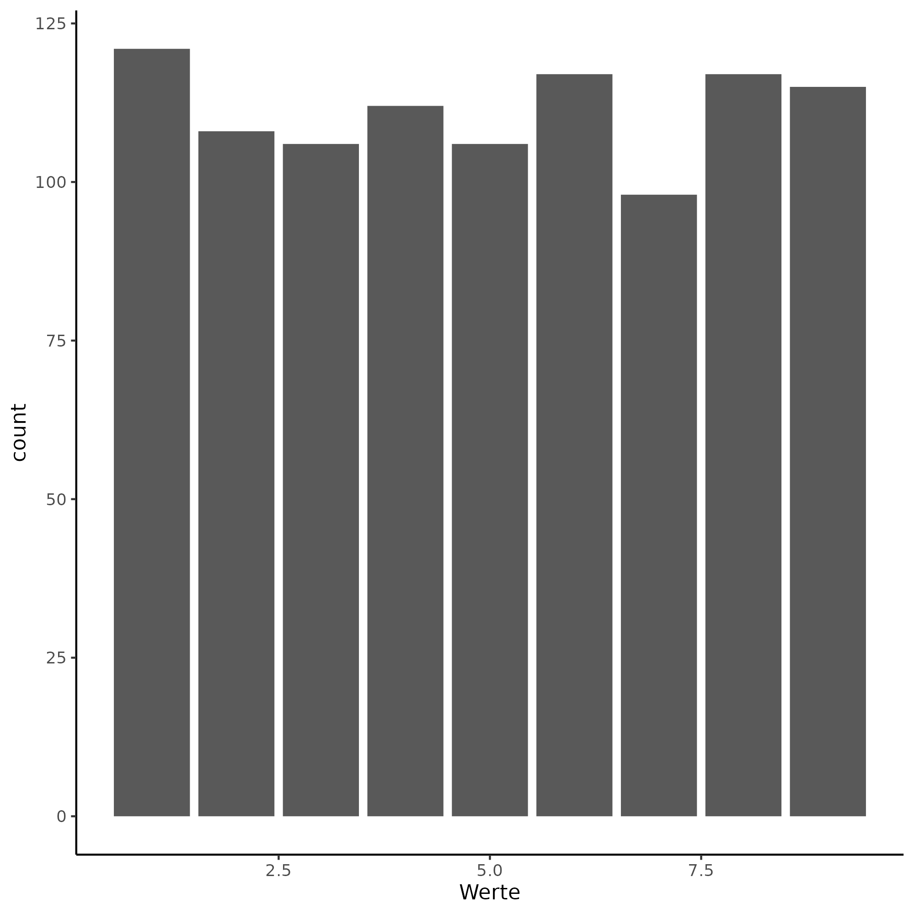

Slide 9
Häufigkeiten

Slide 10
Gleich-
verteilung

Slide 11
Wählen Sie einen Wert aus einer Gleichverteilung, so dass die maximale Entfernung beliebiger zufälliger Werte minimal ist.

Slide 13
Der Mittelwert minimiert die maximale Entfernung zu beliebigen zufälligen Werten
Erwartungswert

Slide 14

$$m$$
möglichen Werte
Merkmalsausprägungen

Slide 15

$$n$$
Anzahl Messpunkte
Umfang

Slide 16
Was ist der kleinste Wert, ab dem eine Gleichverteilung festgestellt werden kann?

Slide 17

$$n=m$$

Slide 18
Mit welcher Wahrscheinlichkeit werden die richtigen Werte getroffen?

Slide 19
Bandbreite

Slide 20
Bandbreite
Messungenauigkeit

Slide 21
Zufällige Auswahl
Präzisionsgrenze des Messinstruments
Ungenaue Messung
Messungenauigkeit

Slide 22
Zufällige Auswahl
Präzisionsgrenze des Messinstruments
Ungenaue Messung
Messungenauigkeit

Slide 23
Freiheitsgrade beeinflussen das konkrete Ergebnis!

Slide 24
Freiheitsgrade beschreiben die möglichen Wege, die zufällig zu einem (beobachteten) Ergebnis führen (können).

Slide 25
Experiment mit Excel

Slide 26
Je grösser der Messumfang, desto genauer die Messung
Prinzip der grossen Zahlen

Slide 27
Zentrales Grenzwerttheorem

Slide 28
Experiment mit Excel

Slide 30
Normalverteilung

Slide 31
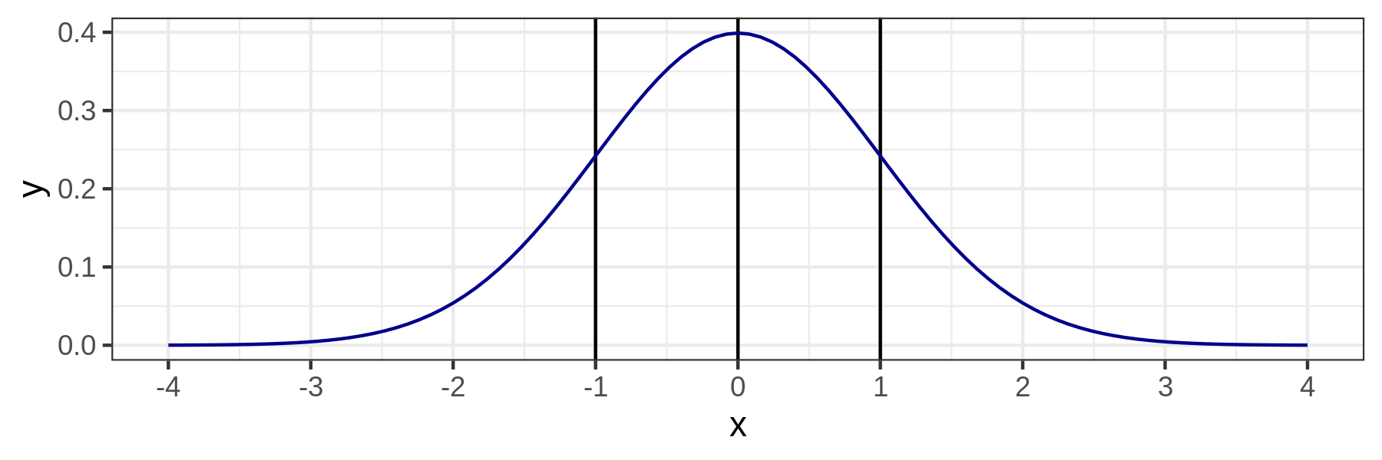

Slide 32
Wie extrem ist zu extrem?
Das Grundproblem der Statistik

Slide 34
Statistische Verteilung

Slide 35
Eine statistische Verteilung wird durch eine Dichtefunktion beschrieben. Die Fläche unter der Dichtefunktion ist 1!

Slide 36
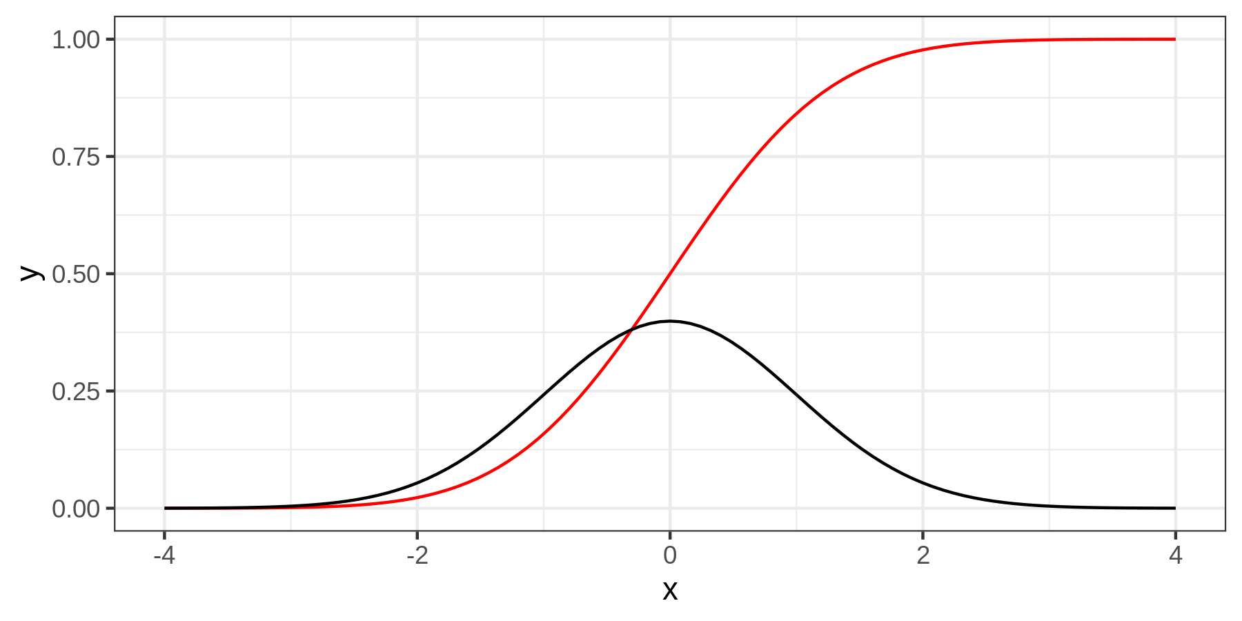

Slide 38
Ca. 0.6

Slide 39
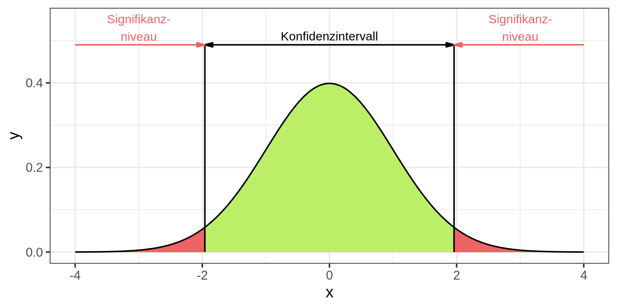

Slide 40
Extrem oder nicht extrem? (ungerichtet)
Kleiner, weniger, schlechter (linksseitig gerichtet)
Grösser, mehr, besser usw. (rechtsseitig gerichtet)

Slide 41
ungerichtet

Slide 42
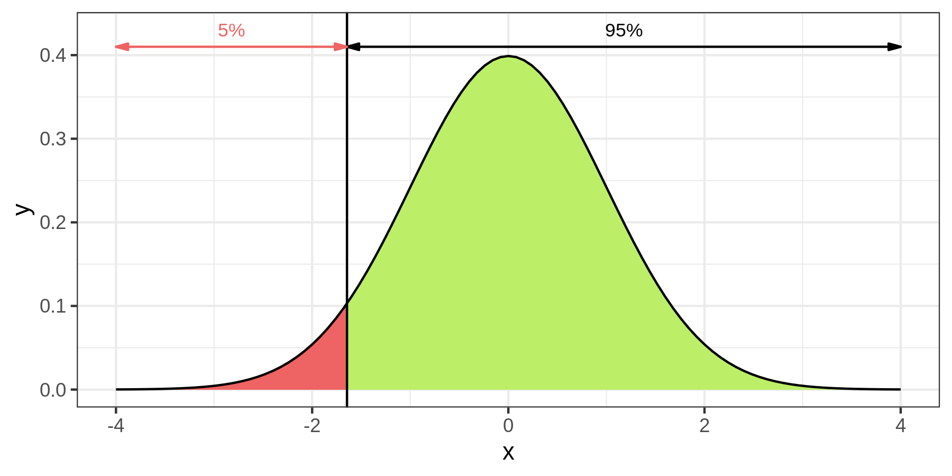
➜
linksgerichtet

Slide 43
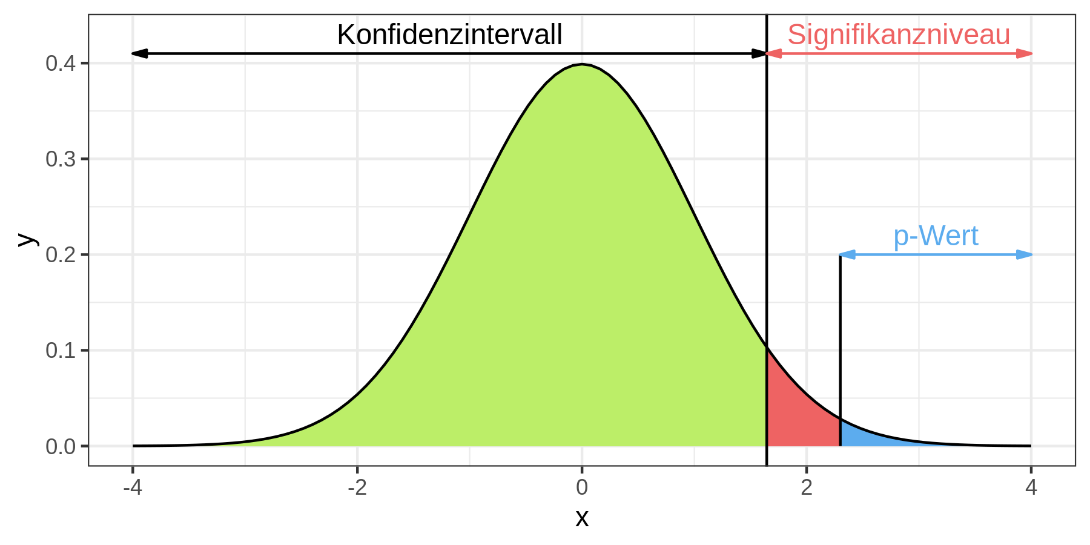
rechtsgerichtet
➜

Slide 44
Was ist ein gutes Konfidenzintervall?

Slide 45

$$n∙ σ$$
mit n > 1

Slide 46
$$n∙ σ$$
mit n > 1
Standardabweichung

Slide 47
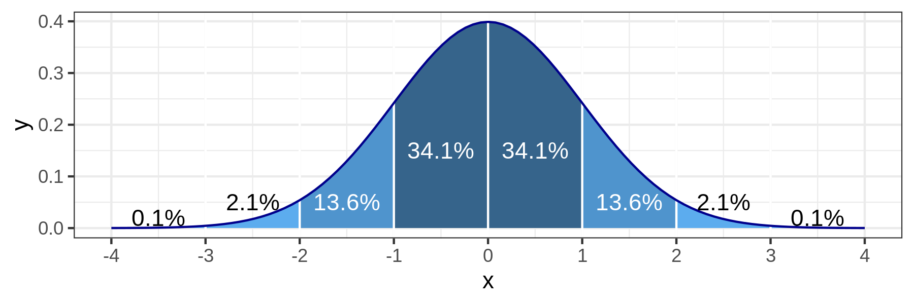

Slide 48
$$2σ$$
2.5%
2.5%
95%

Slide 49
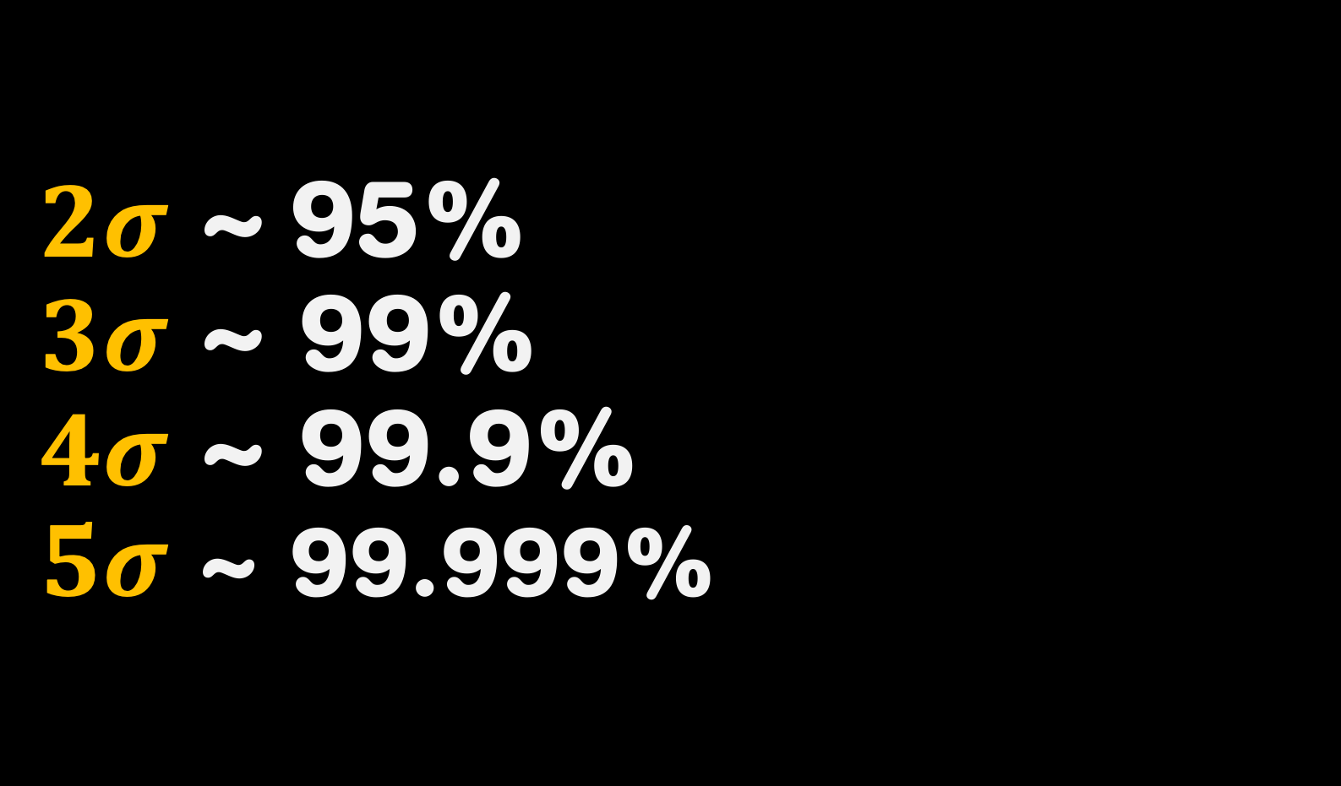
$2σ$ ~ 95% $3σ$ ~ 99% $4σ$ ~ 99.9% $5σ$ ~ 99.999%
typische Konfidenzintervalle

Slide 50
https://www.zhaw.ch/ias

